Slide 1
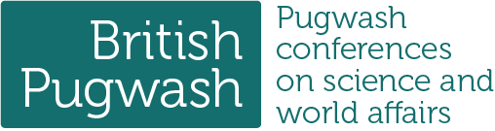




The Role of Kataribe Oral Storytelling in a Post-Hibakusha Nagasaki
Akizuki, Kazushi
Escobar, Franco
Penrose, Declan
Rakhmatulla, Yerdaulet
Ruzani, Hazel
VanderVeen, Nina
London, UK
20/03/2026 SYP Peace and Technology Conference

Slide 2

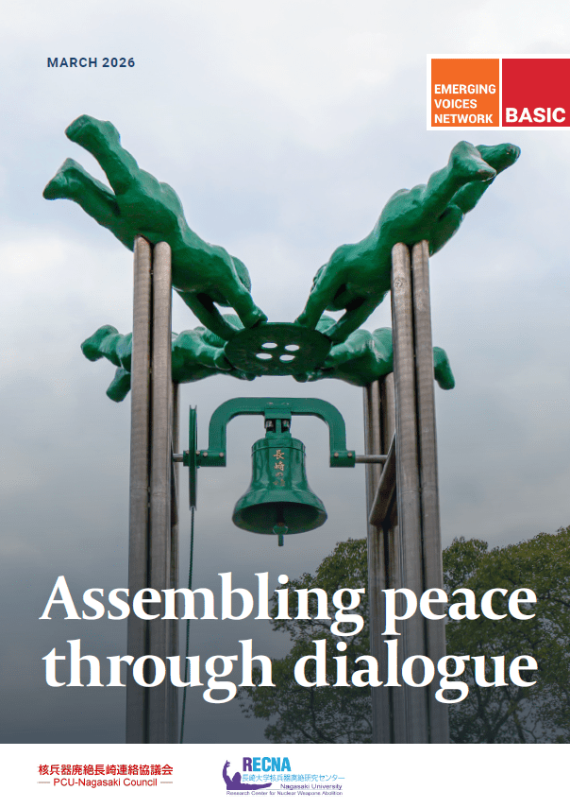
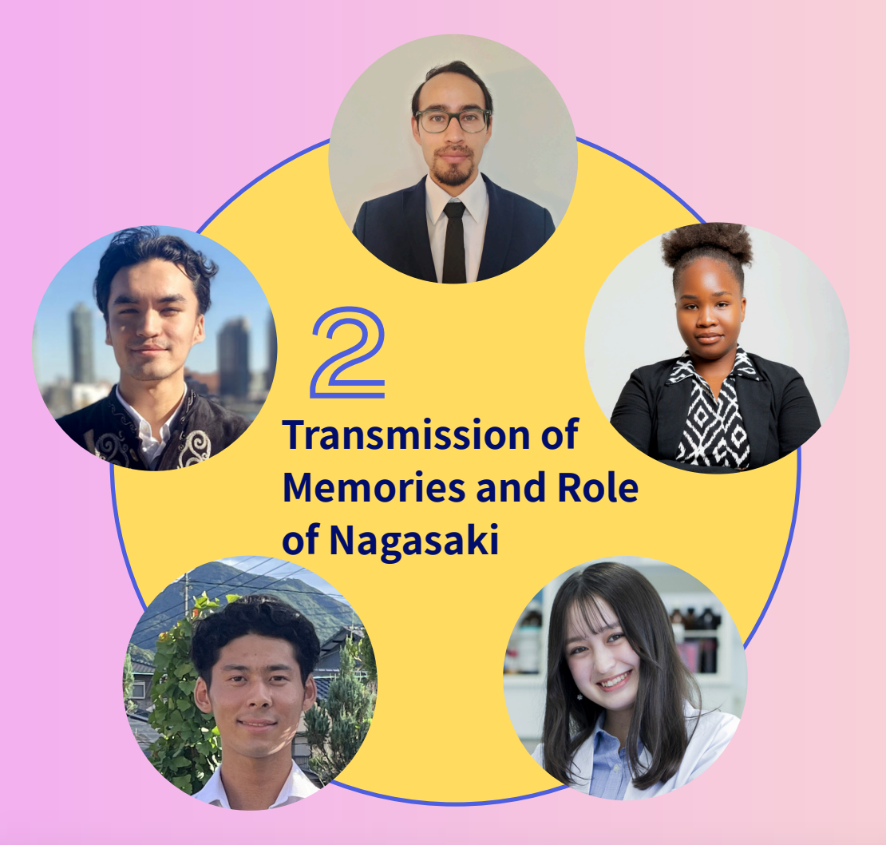
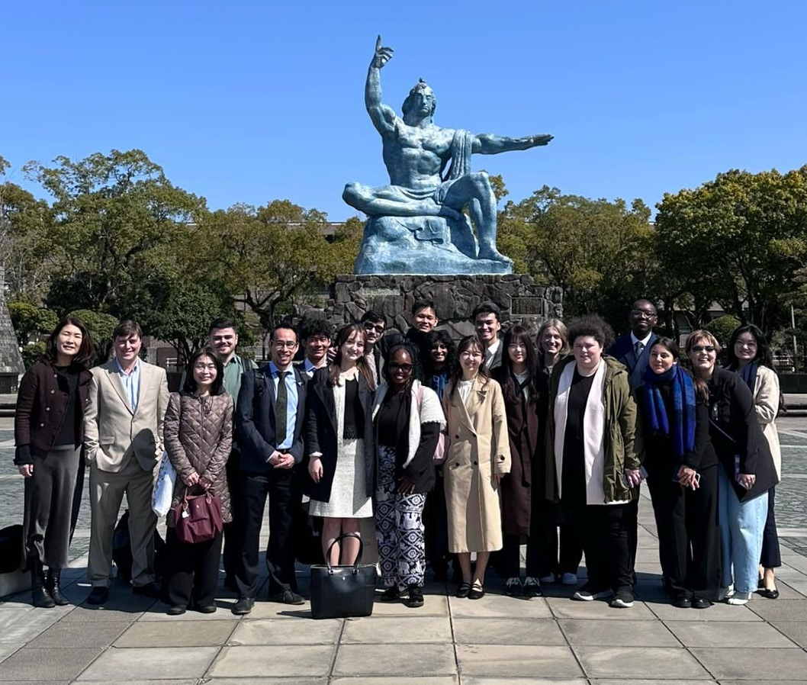
Background:
Japan, Kazakhstan, Mexico, Zimbabwe,
(8-month-research)
11-16 March 2026
in Nagasaki

Slide 3
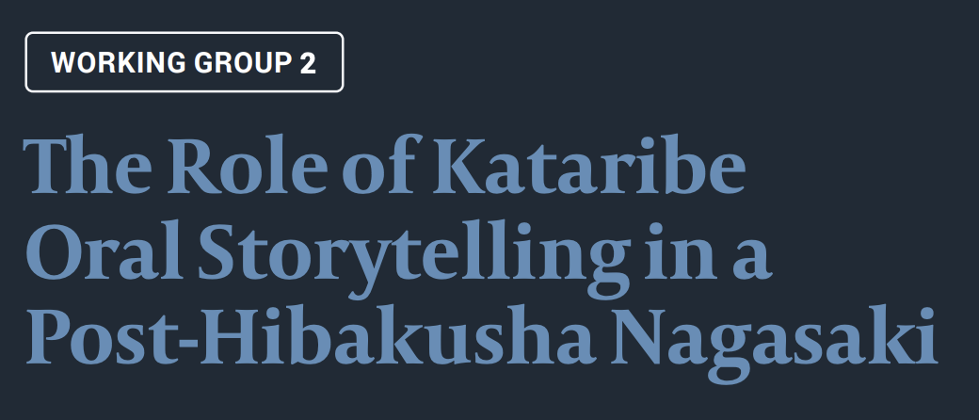
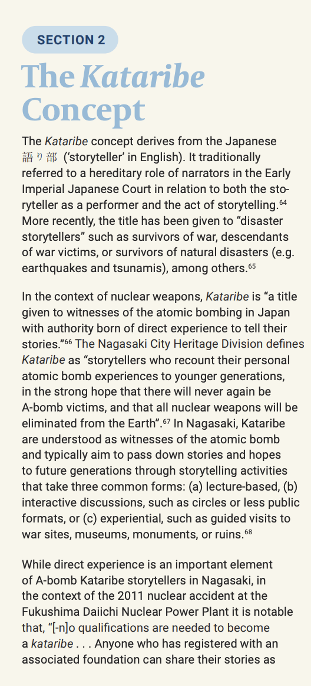
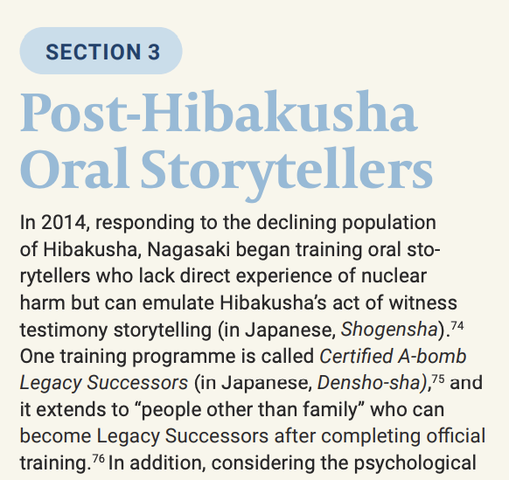
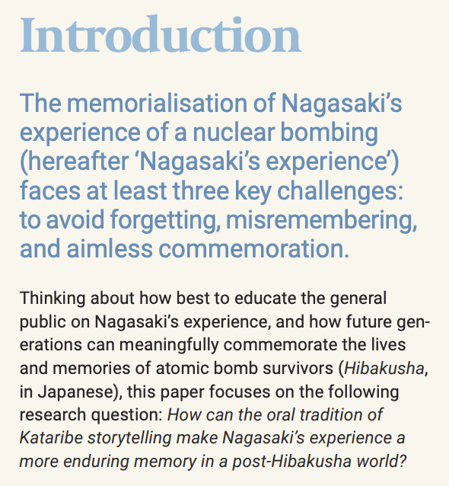
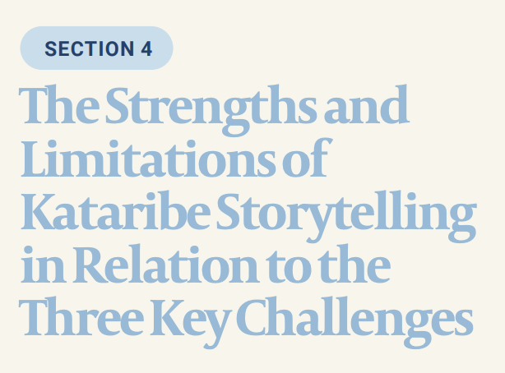
Pages 19-30

Slide 4
PROBLEM STATEMENT
How can Kataribe sustain the memory of Nagasaki
in a post-hibakusha world?
Notes:
まず、本発表で扱う“ポスト被爆者世界”とは何かを考えます。
現在、日本の被爆者数は急速に減少しており、直接証言を聞く機会は限られつつあることはみなさんご存知かと思います。これは単なる人口減少ではなく、"“記憶継承の転換点”に立っていることを意味します。
さらに、現代はデジタル時代です。記憶は保存もされますが、同時に再構成させる可能性もあります。
このような状況の中で、長崎の記憶はどのように持続されるのでしょうか。
本研究が問いとして設定するのは、まさにこの点です。
語り部は単なる”代替証言者”なのか、それとも記憶のあり方そのものを変える存在なのか。この問いを軸に議論を進めます。

Slide 5
What is a ‘Post-Hibakusha World’?
A turning point in practices of memory transmission:
Hibakusha population: 99,130 as of March 2025
Memory in the digital age

Slide 6
What is a ‘Kataribe’?
‘Disaster storytellers’
・Survivors of war
・War victims and survivors’ descendents
・Survivors of natural disaster (earthquakes)
・Other disasters (mercury poisoning)
Notes:
現代では語り部とは、災害の語り手 すなわち、戦争の生存者、戦争犠牲者の子孫、津波や地震などの自然災害の生存者などが当てはまります。

Slide 7
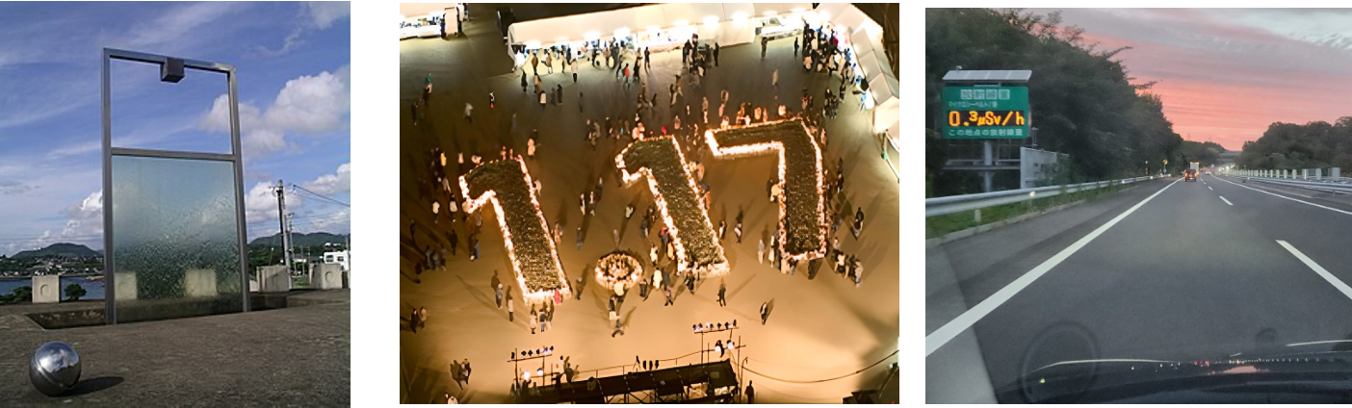
We won't forget that time
Minamata Mercury Poisoning (70~ years ago):
1932-1968 ~ Disaster
Great Hanshin Earthquake (Kobe, 30~ years ago):
1995.1.17 at 5:46 ~ Disaster
Fukushima
(15~ years ago):
2011.3.11 at 5:46 ~ Disaster
Photo sources: public domain and Bulletin of Atomic Scientists
Notes:
https://en.wikipedia.org/wiki/Minamata_disease
https://en.wikipedia.org/wiki/Kobe_earthquake
https://thebulletin.org/2026/03/fukushima-at-15-living-with-radioactive-hot-spots-and-stigma/

Slide 8
Kataribe: ‘Disaster Storytellers’
Traditionally -> hereditary role (narrators in Early Imperial Japanese Court)
Oral storyteller (as a performer, professional or semi-professional)
Oral storytelling (as an act and cultural tradition)
Notes:
See also: Kawamatsu, A. (2018) Toward an Ethnography of “Kataribe”Genetation: Birth, Death, and Succession of “Kataribe” Interdisciplinary cultural studies (23), University of Tokyo, pp.5-26.

Slide 9
Kataribe (the performer)
Nagasaki = Storytellers with a ‘direct experience’
Fukushima = Anyone with sufficient training can become a storyteller
ー＞No direct experience required
Notes:
一方原爆の語り部は、長崎市の定義によると、原爆の直接体験に基づいて、自身の経験を話す人達のことを指します。
この直接体験というキーワードが、語り部とはどのような存在なのか、またどうあるべき存在なのかという問いを考える上で非常に重要なものなのです。

Slide 10
Kataribe (the performer)
Storytellers embody and perform memory:
Kataribe as human vehicles of disaster memory
Orally carry cultural units of information, emotions, and meaning linked to disasters
‘Prosthetic memory’:
When a disaster storyteller lacks direct experience of harm

Slide 11
Kataribe (the act)
Storytelling conveys not only facts:
Emotions
Lesson learned
Production of Empathy
Notes:
ここで皆さんにお伝えしたいことは、語り部が語ることの重要性です。それについて立命館大学で語り部の記憶の継承について研究されている小川明子教授によると、
語り部の重要な特徴は、その語る行為が単なる事実の伝達を超え、感情の伝達や災害を通して得られた教訓の言語化、聴衆との間に生まれる共感の創出にあるとしています。
これらの点が、被災地に観光客を連れ、歴史的事実を説明する観光がガイドとの大きな違いであり、語り部は災害の記憶を運ぶ重要な存在と言えるのです。

Slide 12
Nagasaki Post-Hibakusha Storytellers
In Nagasaki since 2014, Legacy Successors:
Certified A-bomb Experience Storytellers (N= 239)
Certified Family Storytellers (N= 39)
→ Emphasize faithful reproduction of facts
→ Restricted to 1945.
→ A small number stray away from training.
Notes:
2014年、長崎市は直接被爆経験を持たない語り手の育成を開始しました。
それが認定被爆体験伝承者と家族伝承者です。
約3年間の研修を通じて被爆証言を学び、その語りを再現します。
ここで重要なのは、継承されるのが証言の内容だけでなく、被爆者が語るという行為そのものでもある点です。

Slide 13
Meme Theory
Notes:
そもそも、口承はどのようにして情報を伝え続けるのでしょうか。
本研究では、その理論的枠組みとして“ミーム理論”を用います。

Slide 14
Meme Theory- Richard Dawkins
Coined by Richard Dawkins in his 1976 work The Selfish Gene, a meme is a unit of cultural information (like an idea, tune, or fashion) that replicates and spreads through imitation, much like gene transmission.
CONCEPT | MEANING
Longevity | How long the information remains stable or survives over time
Fecundity | How quickly or effectively the information can spread and create new copies
Copying fidelity | How accurately the information is reproduced without being altered or mutated during transmission
Notes:
ドーキンスは1976年に、“meme（ミーム）”という概念を提唱しました。
これは、文化的情報が遺伝子のように伝播するという考え方です。
つまり、物語や宗教的概念、神の存在といった抽象的なアイデアも、人から人へと模倣を通じて広がり、ある種の“文化的遺伝子”のように振る舞うというものです。
そこでアイデアが生き残るかどうかは三つの要素によります。
持続性・心理的魅力・再現の正確性 です。
重要なのは、アイデアが生き残るためには、必ずしも“完全な正確さ”だけが必要なのではないという点です。 むしろ、人々にとって意味があり、感情に訴え、共有したくなる性質が重要になります。

Slide 15
Meme Theory – Strengths of oral traditions?
Human Agency
Presence of a human storyteller -> Mirror neurons
Makes information culturally meaningful and psychologically appealing
Notes:
ここで重要なのが、“人間の主体性”です。
口承の最大の強みは、語り手という“人”が存在することにあります。
人間の語り手は、同じ物語を繰り返し語ります。 しかしそれは単なる反復ではありません。
語り手は、その場の文脈や聞き手の反応に応じて、言葉を選び、感情を込め、意味を調整します。 つまり語り部は、情報だけでなく“語る行為”そのものを継承している存在なのです。

Slide 16
Kataribe and the future of Nagasaki’s memory
Three key challenges in a post-Hibakusha world.
To avoid:
Forgetting
Misremembering
Aimless commemoration
Notes:
まず、本発表で扱う“ポスト被爆者世界”とは何かを考えます。
現在、日本の被爆者数は急速に減少しており、直接証言を聞く機会は限られつつあることはみなさんご存知かと思います。これは単なる人口減少ではなく、"“記憶継承の転換点”に立っていることを意味します。
さらに、現代はデジタル時代です。記憶は保存もされますが、同時に再構成させる可能性もあります。
このような状況の中で、長崎の記憶はどのように持続されるのでしょうか。
本研究が問いとして設定するのは、まさにこの点です。
語り部は単なる”代替証言者”なのか、それとも記憶のあり方そのものを変える存在なのか。この問いを軸に議論を進めます。

Slide 17
Forgetting
Notes:
ここまで、語り部という概念と、その制度的な位置づけを整理してきました。
では、語り部は本当に被爆者なき世界において、長崎の記憶を支え得る存在なのでしょうか。
ここからは、記憶の風化とそれに対する語り部の役割を検討します。

Slide 18
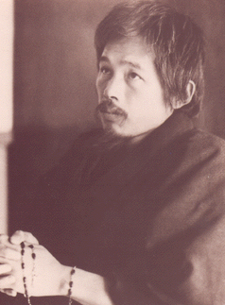
1. Forgetting? Religious Interpretations
Dr. Takashi Nagai
The dropping of the A-bomb = God’s will
The victims = The victims as a sacrificial offering
The survivors = Sinners subjected to a divine trial
Rebuilding Urakami Cathedral
Notes:
この永井隆博士はクリスチャンの被爆者ということから、原爆犠牲者を「焼かれた生けにえ」とし、生存者は神による試練を課された罪人であると捉えました。
ここには罪や犠牲、神の意志といった神学的枠組みがあります。この解釈は今も議論の対象になっています。
ある人にとっては慰めとなり、この悲惨な出来事の意味付けの手がかりとなった一方、神の意志だったという説明は、怒りや責任の所在を曖昧にする説明だと受け取られることもあります。

Slide 19
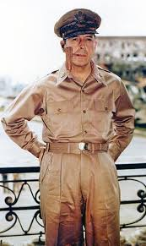
The Background of This Interpretation
Redirected rage away from the US
Prevented nihilistic emotions by making room for hope
Aligned with the interests of the US occupation
ー＞became social meme locally
ー＞ Changes with Pope John Paul II & Francis
Notes:
ではなぜこの解釈は広まったのでしょうか。
これは原爆投下が神の意志と結びつけることで、出来事を理解可能な枠組みに収めることができるからです。
怒りを直接アメリカに向けるのではなく、神の計画の一部として捉える。
それは虚無的な感情を防ぎ、希望を見出す余地を与えました。
また占領期という文脈を考えると、敵への憎悪を強めない物語は、政治的にも緊張を生みにくいものでした。
この意味で永井博士の解釈は、戦後環境の中で社会的に機能するミームとなったことが分かると思います。

Slide 20
The Role of a Kataribe
× Not to debate his interpretation is right or not
〇 Introduce the stories to future generations (critically or creatively)
Notes:
したがって、重要なことはこの永井博士の解釈が正しかったかどうかを議論するのではなく、公式の記念式典では見落とされがちな宗教的解釈を批判的に、そして中立的な立場で紹介できること、それが語り部が持つ重要な役割と言えるのです。

Slide 21
2. Misremembering
Notes:
第二の課題は、「誤記憶」です。

Slide 22
Misremembering:
① Oversimplification
② Conflation
③ Misrepresentation
Notes:
誤記憶には、いくつかのパターンがあります。
過度な単純化。 広島との混同。 そして誤表象。
忘却とは違い、記憶は残っているように見えながら、形を変えてしまうのです。

Slide 23
Misrepresentation: Issues of GAI
Nagasaki “AI Storyteller” by Silvacompass & Nagasaki Atomic Bomb Victims Memorial Museum (2020)
Historical inaccuracies
Lack of human agency
Claim to be better at remembering.
→ Not shaped by the intentions or emotions of the survivors
Notes:
さらに、生成AIとデジタル記憶の問題があります。
AIは証言や史料を組み合わせ、新しい物語を生成することができます。
問題は正確性だけではありません。
AIには人間の主体性がないのです。
つまり、誰が記憶の意味を作るのかという問題が生じます。

Slide 24
① Rec. Consultations with Hibakusha on GAI
When AI uses survivor testimonies,
✔ confirm the intentions of the survivors themselves
This does not mean precluding GAI’s access to their testimonies
→ It can strengthen Kataribe’s legitimacy
Notes:
第一の提言です。
AIが被爆者の証言を使用する場合には、 被爆者本人の意向を確認するべきです。
これはAIを禁止するという話ではありません。
技術の進歩を止めるのではなく、 記憶の正当性を強めるためのプロセスです。
誰の記憶なのか。 誰の言葉なのか。
その主体性を尊重することが重要です。

Slide 25
② Rec. Re-examining the definition of Kataribe
Current definition: Requires direct experience
・In a post Hibakusha-period, it is difficult to maintain
this system
→ Consider conditional expansion
(Drawing on the Fukushima model)
Notes:
第二の提言です。
現在、長崎市は語り部を“直接体験者”と定義しています。
しかし、ポスト被爆者世界では、この定義は維持できません。
福島のように、条件付きで拡張する可能性を検討する必要があります。
重要なのは、体験の有無ではなく、 人間が語るという行為をどう未来につなぐかです。

Slide 26
Conclusion
Perfect replication is impossible
Memory continues to evolve and be contested
Remembering Nagasaki is not about perfect facts,
but about sincerity to its purpose.
Notes:
語るという行為は、常に不完全です。 常に部分的で、常に選択的です。
1945年に何が起きたのか。 なぜそれが重要なのか。 その理解は変化し続け、議論され続けます。
記憶は、固定された真理ではありません。
長崎を記憶するということは、 過去を完全に再現することではなく、 現代の核問題を踏まえながら、 その“目的”に近づこうとする営みです。
記憶の価値は、事実の完璧さではなく、 目的への誠実さにあります。
だからこそ、人が語り続けることが必要なのです。

Slide 27
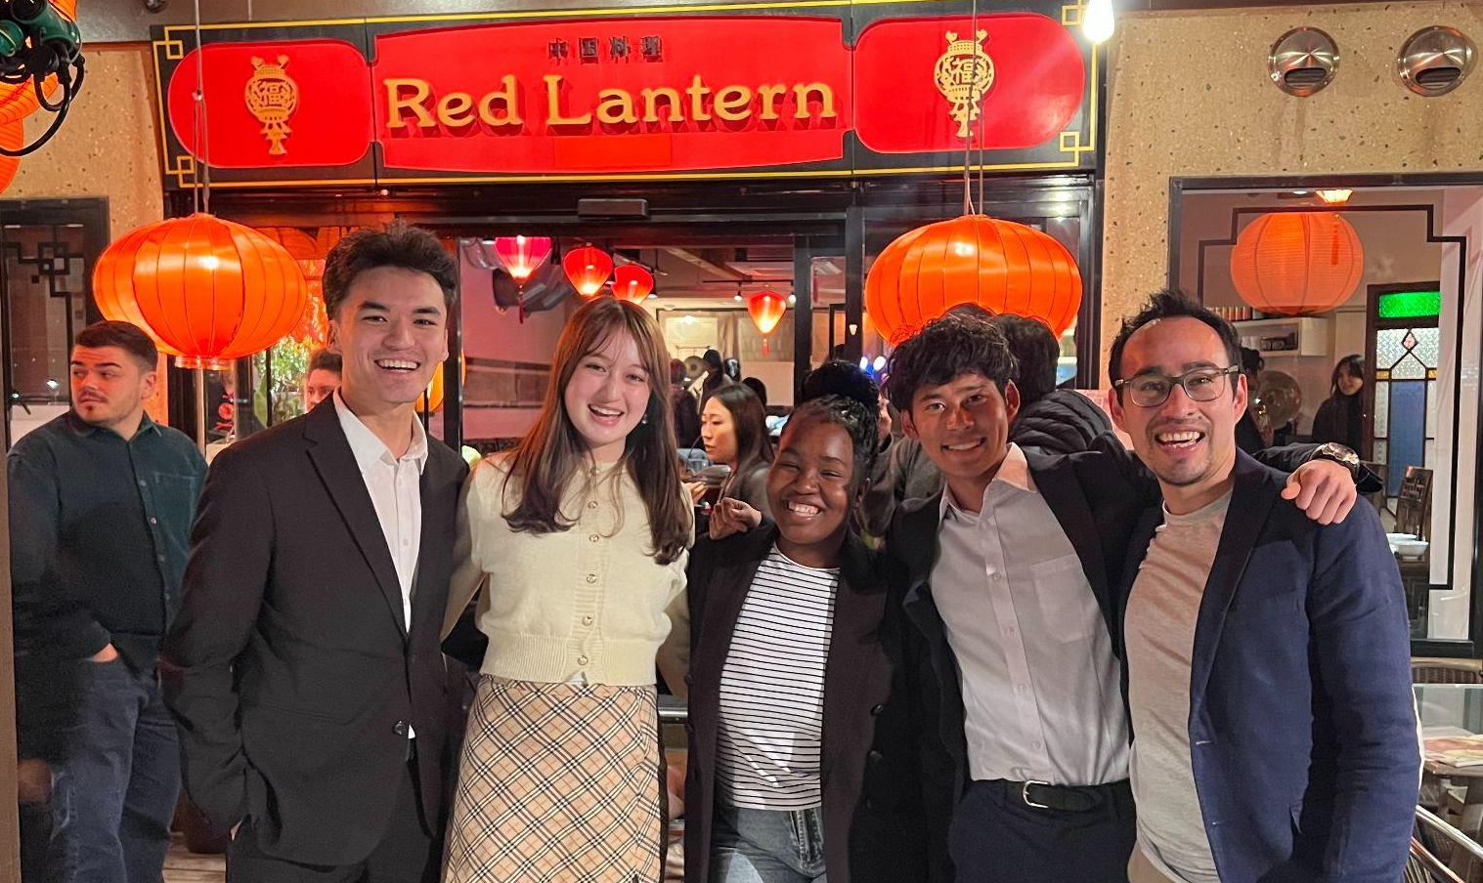
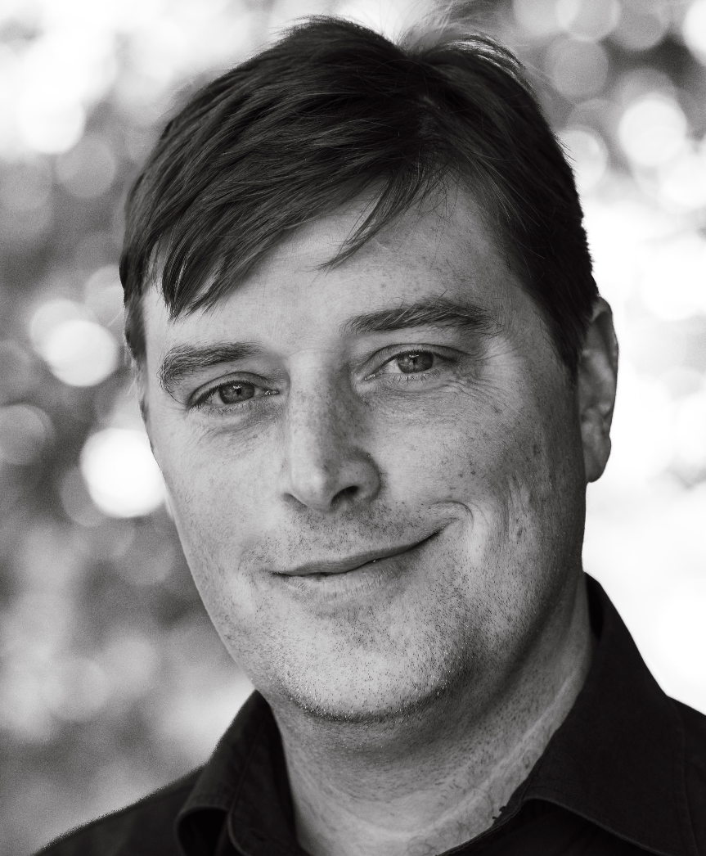
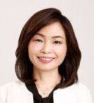
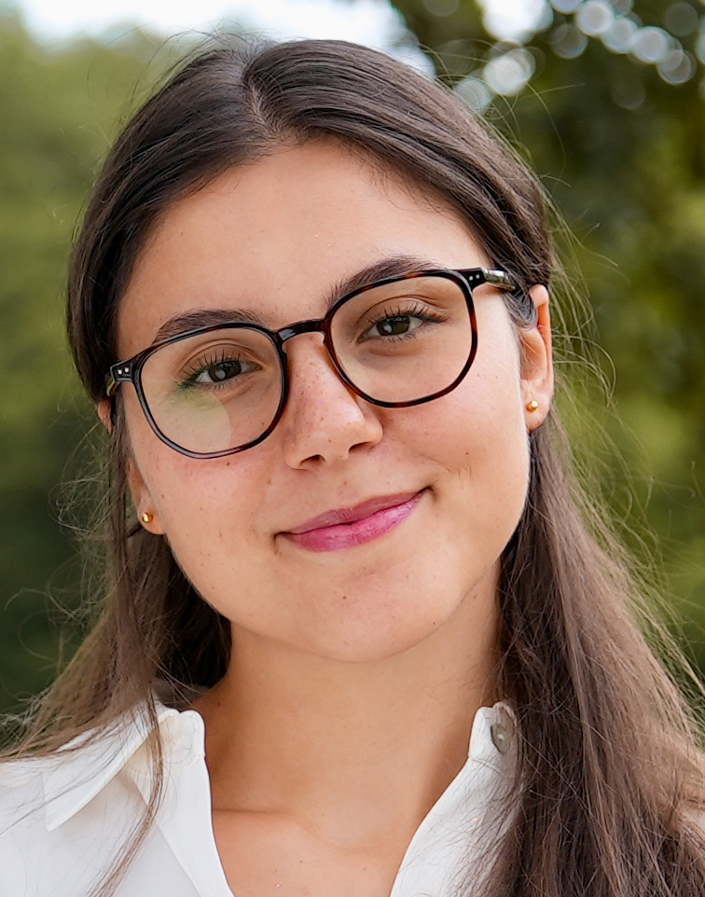
Assembling Peace through Dialogue:
Transmission of Memories and Role of Nagasaki
ご清聴ありがとうございました！

